Slide 1
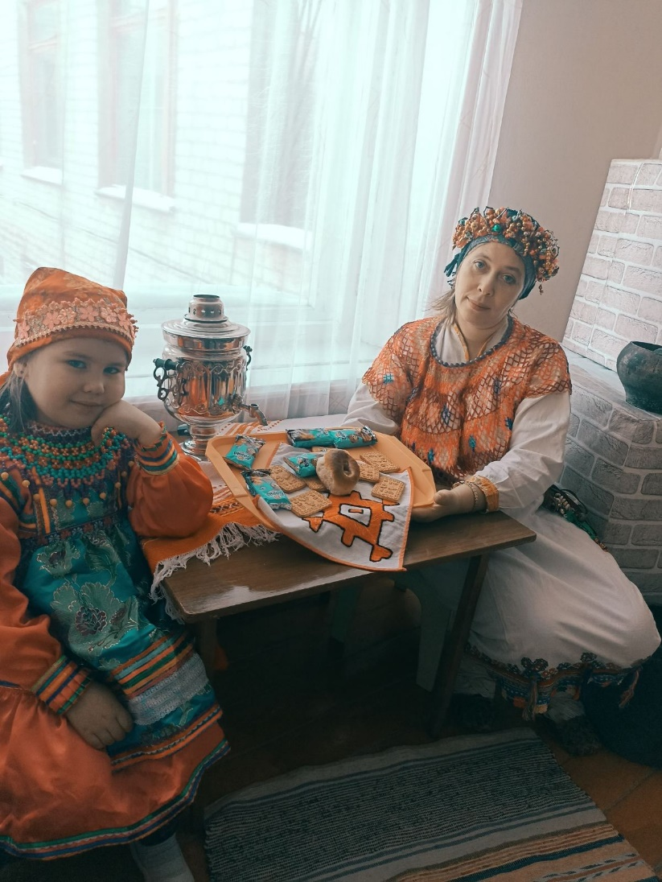
Муниципальное дошкольное образовательное учреждение «Детский сад №93»
«МЕТОДИЧЕСКАЯ МАСТЕРСКАЯ»
«Пайгоня»
Подготовила: воспитатель
Фудина Светлана Павловна

Slide 2
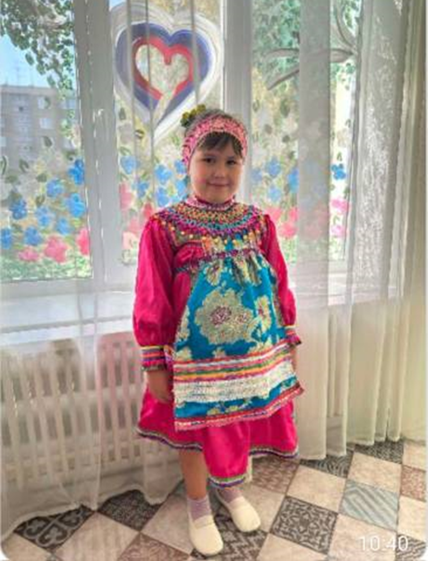
Язык - бесценный дар, которым наделён человек. В нём одухотворяется весь народ и вся его история.
Поэтому, владение языком - главное, чему стоит учиться в жизни. У любого народа знанию родного языка отводится значительная роль.

Slide 3
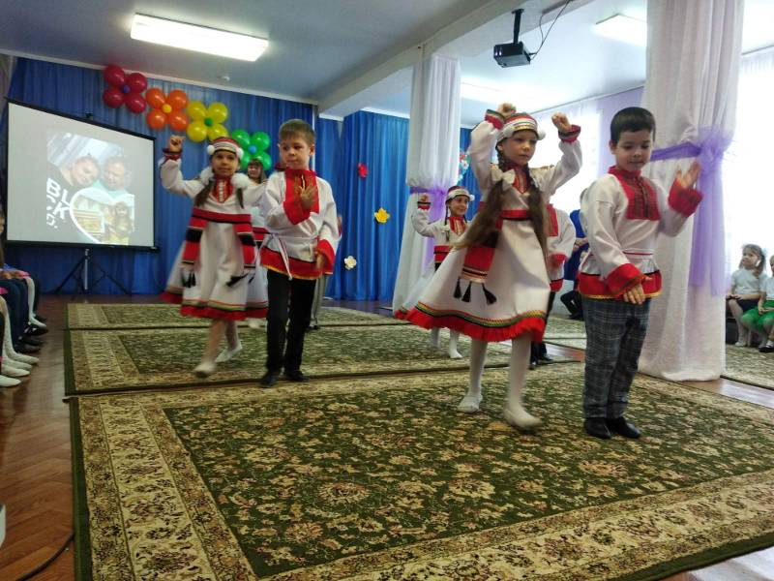
Родной язык, являясь одновременно и средством и источником интеллектуального, нравственного, эстетического воспитания, формирует ребенка как личность. Пользуясь родным языком, как средством общения, ребенок впитывает в себя культуру поколений, культуру своего народа, познает окружающий его мир и самого себя, усваивает нормы социального взаимодействия.

Slide 4
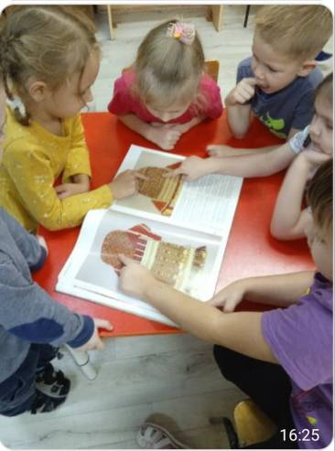
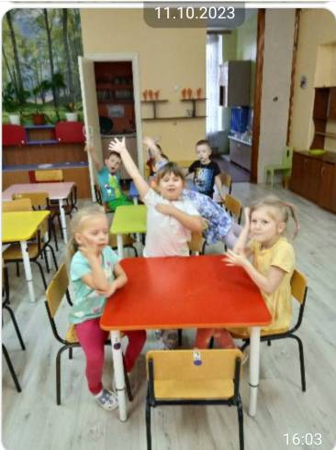
На сегодняшний день приоритетным направлением воспитания является формирование у ребенка интереса к национальной культуре, знакомство детей с мордовским этносом и приобщение их к эрзянскому языку. Дети получают много информации о культуре коренного народа, родном крае, о традициях и истории мордовского народа. Это в свою очередь побуждает детей наблюдать, размышлять, рассуждать, высказывать интересные суждения.

Slide 5
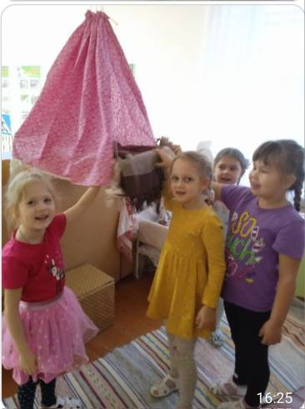
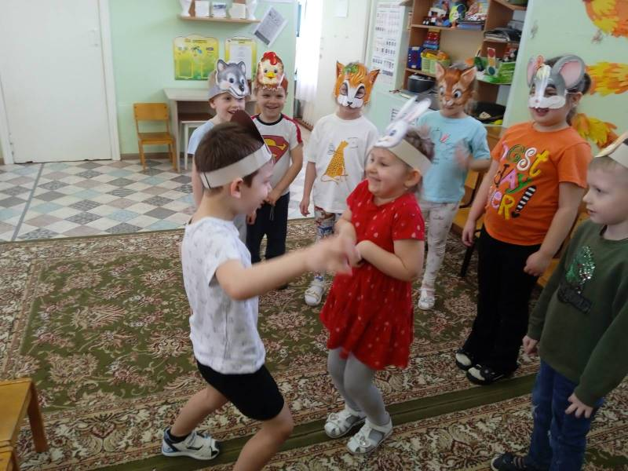
В рамках предоставления дополнительных образовательных услуг в нашей дошкольной организации ведутся занятия по обучению детей мордовскому (мокшанскому) языку, руководителем которого являюсь я , называется он «ПАЙГОНЯ». В нем занимаются не только дети мордовской национальности, но и русскоязычные, и дети других национальностей.

Slide 6
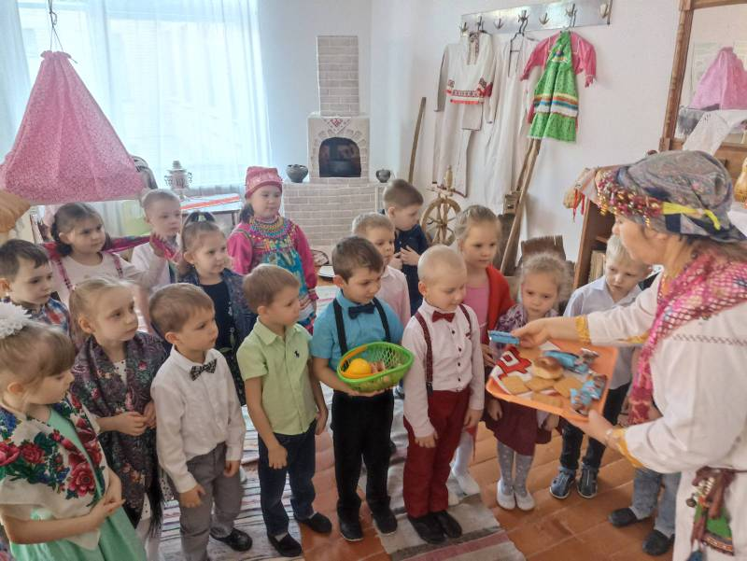
Главной целью моей работы является изучение языковой культуры, включая и национальные традиции, и культуру мордовского народа. На начальном этапе обучения детей эрзянскому языку закладываю основы для формирования умений и навыков, обеспечивающих речевую деятельность. Здесь в основном формирую произносительные навыки. Поэтому данный этап при обучении дошкольников мокшанскому языку является наиболее ответственным. Дети знакомятся с основами языка, накапливают основной запас слов по различным темам, предусмотренным программой обучения детей мокшанскому языку. На следующем этапе обучения они уже знакомятся с культурой, традициями и обычаями мордовского народа.

Slide 7
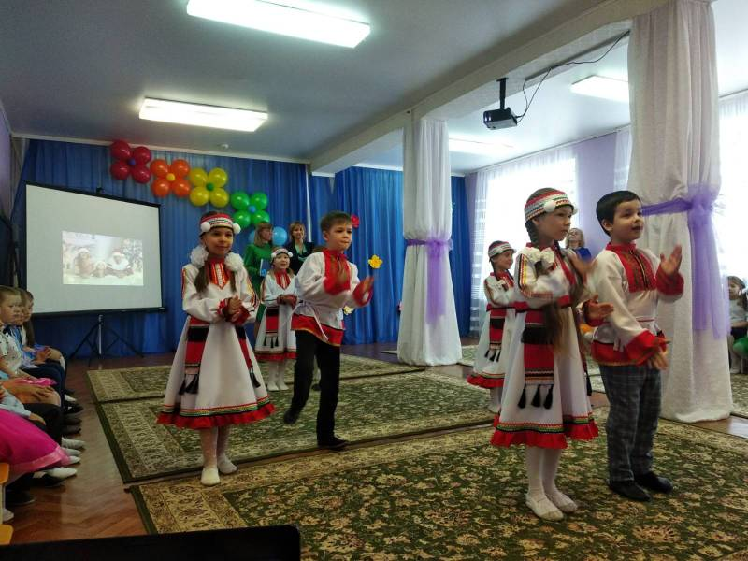
Приоритетным направлением нашего детского сада, также является духовно – нравственное развитие ребенка. Приобщение ребёнка к истокам народной культуры, ознакомление с обрядами, традициями, бытом важно в воспитании духовно - нравственной личности. Нельзя прерывать связь времён и поколений, чтобы не исчезла и не растворилась душа мордовского народа. Тот народ, который не помнит своих корней, не имеет своей культуры, перестаёт существовать как этническая единица.

Slide 8
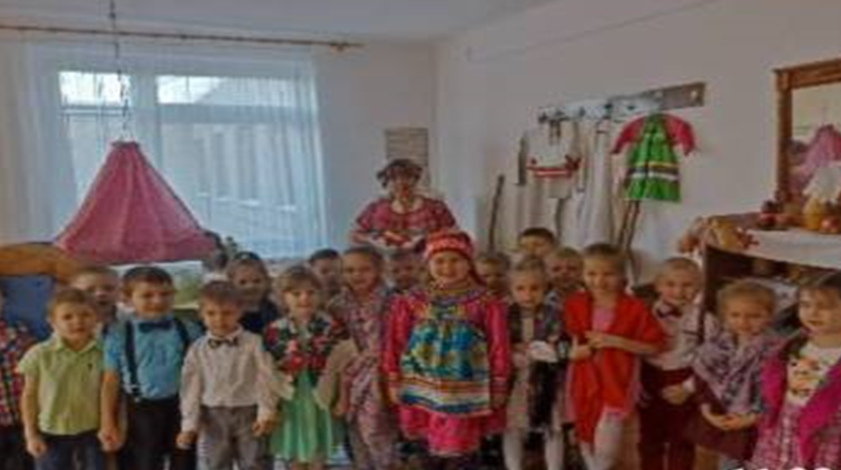
Для приобщения детей к мордовской культуре использую специальные наглядные средства, организую особого рода развивающую среду. Обучение детей сопровождаю демонстрацией соответствующих бытовых предметов, иллюстраций, национальной одежды.

Slide 9
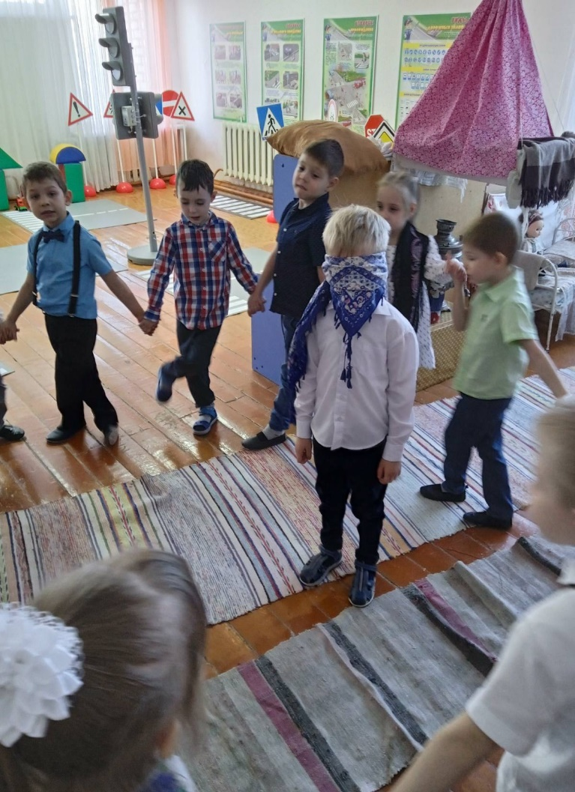
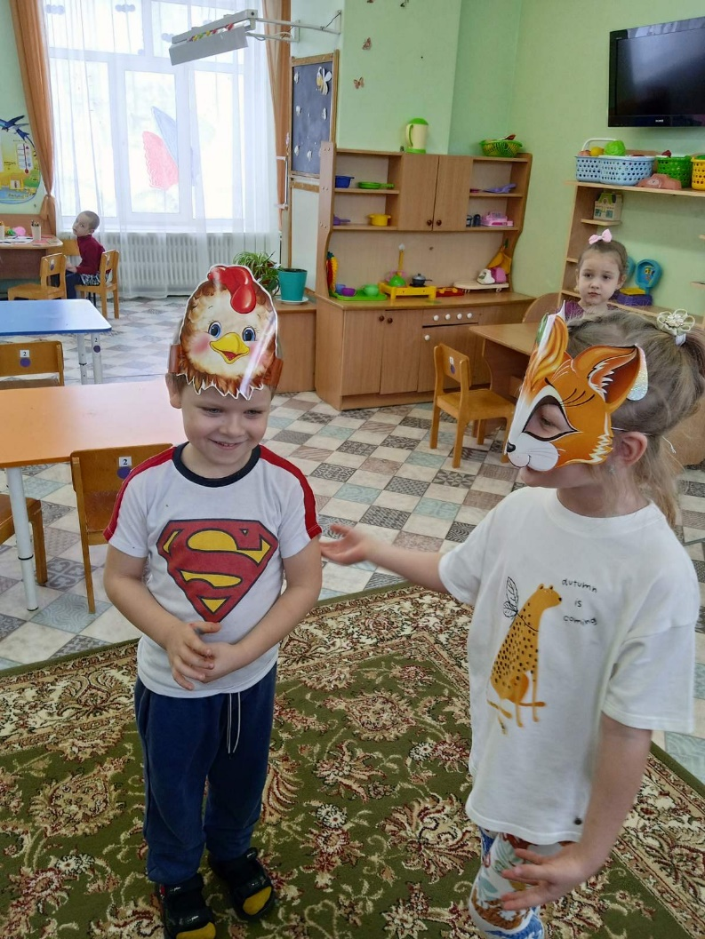
В процессе обучения языкам детей дошкольного возраста важнейшее место занимает игра. Мордовские игры кроме языковой составляющей несут в себе ещё и развитие физических качеств и творческих способностей. Дети с удовольствием играют в игры «Capaзкезе», «Стятама и коматама», «В колечко», «Нумoлня», «Щи и пизем», «Сязьгата» и др. Для придания игре наибольшего национального колорита мы используем маски, мордовские костюмы, предметы народного быта.

Slide 10
Значительными возможностями обладает использование элементов драматизации. Драматизация творчески упражняет и развивает самые разнообразные способности и функции. Это речь, интонацию, воображение, память, наблюдательность, внимание, технические и художественные способности, двигательный ритм, пластичность и т. д. Благодаря этому расширяется творческая личность ребенка; развивается эмоциональная сфера, симпатия, сострадание, нравственное чувство, воспитывается чувство перевоплощаться в других, жить их жизнью, чувствовать их радость и горе.
Проводя работу в данном направлении, я могу определенно сказать, что дети с большим удовольствием стремятся изучать свой родной язык, знать как можно больше о культуре и традициях своей малой Родины. А наша задача педагогов найти такие формы работы, такую мотивационную составляющую, чтобы сделать процесс ознакомления детей с родным языком интересным и увлекательным.

Slide 11
СПАСИБО ЗА ВНИМАНИЕ!

